Slide 1

HTML (Hypertext Markup Language)
PART #1

Slide 2

INTRODUCTION

Slide 3

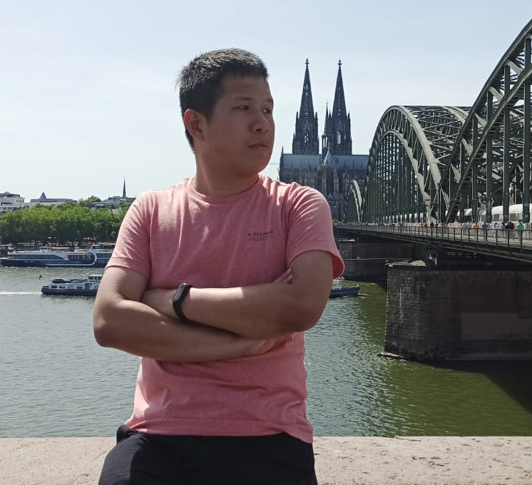
Quick Intro
William Onnyxiforus Purnomo
Software Engineer @Labour Digital, Germany
Web Developer @Funpodium, Taiwan
Alumni of:
Petra, Indonesia (SIB, Bachelor)
NTUST, Taiwan (IM, Masters)

Slide 4




Contact Info
wonnyxiforus@gmail.com
William Onnyxiforus Purnomo#2762
+49 152 56030071
https://www.linkedin.com/in/williamonnyx/

Slide 5
Sub Topics
1. Pengenalan HTML
2. Struktur Sintaks HTML
3. Semantic & Non-Semantic HTML
4. Block Elements & Inline Elements
5. Nested Elements
6. Heading
7. Text Elements
8. Hyperlinks
9. HTML Media (Image, Video, Audio, Youtube Embedded)

Slide 6
Pengenalan HTML

Slide 7
Apa itu HTML?
HTML atau Hypertext Markup Language adalah bahasa markup yang digunakan untuk membuat sebuah website. Pada awalnya bahasa ini digunakan untuk membantu para ilmuwan dalam membuat suatu research paper ke dalam internet. Seiring berjalannya waktu, HTML mengalami beberapa pengembangan dari sisi fitur serta informasi yang disajikan. Versi HTML terbaru adalah HTML5.
Bahasa HTML sendiri tidak digolongkan ke dalam bahasa pemrograman karena tujuan awalnya hanya untuk me-markup suatu document dan tidak memerlukan logika yang kompleks.

Slide 8

Apa fungsi HTML?
Membuat struktur dari suatu halaman web.

Slide 9
Struktur Sintaks HTML

Slide 10
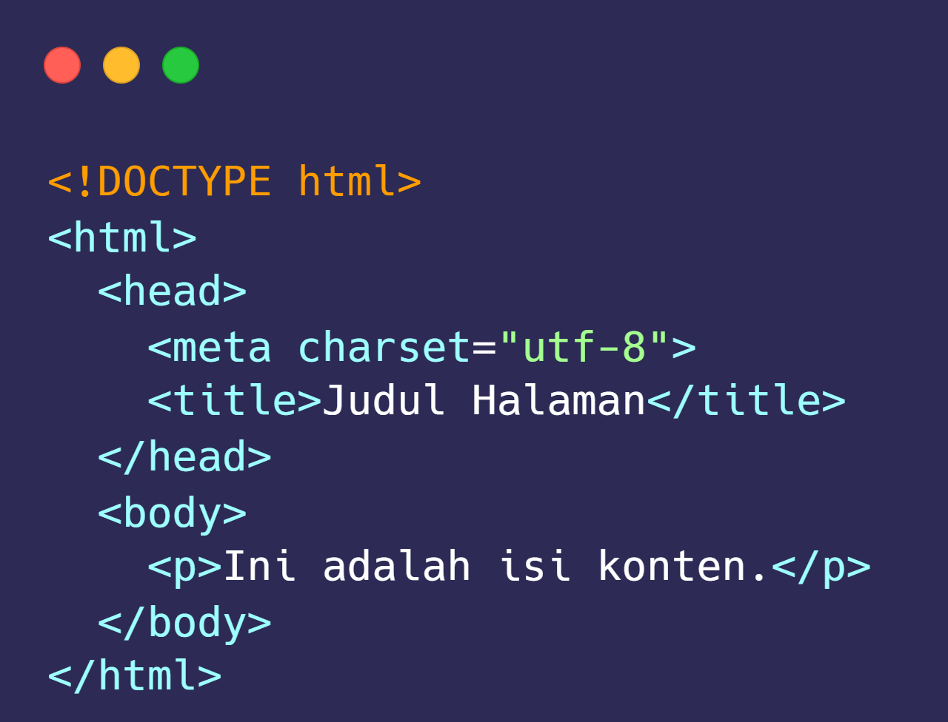
Struktur dasar HTML
<!DOCTYPE html> Tag yang digunakan untuk mendeklarasikan bahwa dokumen ini adalah dokumen HTML5.
<html></html> Tag dasar yang diperlukan untuk menuliskan kode pada halaman HTML.
<head></head> Tag yang digunakan untuk menambahkan informasi meta ke Dalam HTML page. Cth: title, meta, css script, dan js script.
<title></title> Tag yang digunakan untuk menuliskan judul dari halaman HTML, biasanya dapat kita lihat di page’s tab / browser title).
<body></body> Tag yang digunakan untuk menuliskan semua HTML elements untuk membangun halaman itu atau yang biasa disebut dengan konten HTML.

Slide 11
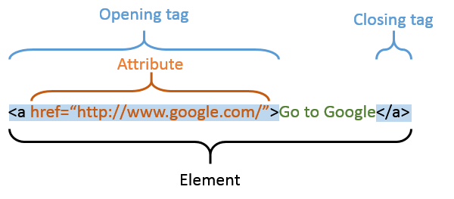
Tag, Element, dan Attributes
Tag, merupakan perintah atau awalan instruksi yang nantinya akan dibaca pada web browser. Misalnya adalah penggunaan tag <h1>, yang berfungsi untuk membuat teks judul .
Element, merupakan proses keseluruhan kode yang dimulai dari tag pembuka (< >) dan diakhiri dengan tag penutup (</>), sebagai contoh <h1>Ini Adalah Judul</h1>.
Attribute, merupakan informasi atau perintah tambahan yang dimasukkan ke dalam sebuah Element. Misalnya <img class=”gambar” src=”filename.jpg” alt=”komputer1” />, sehingga atributnya adalah class, src, dan alt.

Slide 12
Jenis” Penulisan HTML Element
<></> Penulisan HTML element yang memerlukan tag pembuka dan penutup Dalam penulisannya. Cth: <a href=“https://google.com”> Go to Google</a>
</> Penulisan HTML element yang menggunakan self-closing tag atau tidak memperlukan tag pembuka. Cth: <img src=“home.jpg” alt=“rumahku” />
<> Penulisan HTML element yang tidak memiliki content atau yang biasa disebut empty elements. Cth: <br> atau <br />

Slide 13
Semantic & Non-Semantic HTML

Slide 14
Apa itu Semantic HTML?
Semantic HTML biasa juga disebut dengan Semantic Element adalah sebutan untuk tag-tag atau element HTML yang memiliki "arti" atau "makna". Semantic HTML dengan jelas menggambarkan artinya dengan cara yang dapat dibaca manusia dan mesin
HTML ditujukan untuk membuat struktur halaman web. Tag <p> misalnya, digunakan untuk membuat paragraf, tag <h1> untuk membuat judul/header, dan tag <table> untuk membuat tabel, kesemua tag ini memiliki "arti" atau “makna” yang jelas, karena itu termasuk kedalam Semantic HTML.

Slide 15
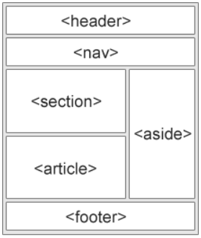
Contoh Semantic HTML
Beberapa contoh dari Semantic HTML atau Semantic elements yang dapat kita gunakan untuk mendefinisikan berbagai macam bagian Dalam suatu halaman HTML:
<article>
<aside>
<details>
<figcaption>
<figure>
<footer>
<header>
<main>
<mark>
<nav>
<section>
<summary>
<time>

Slide 16
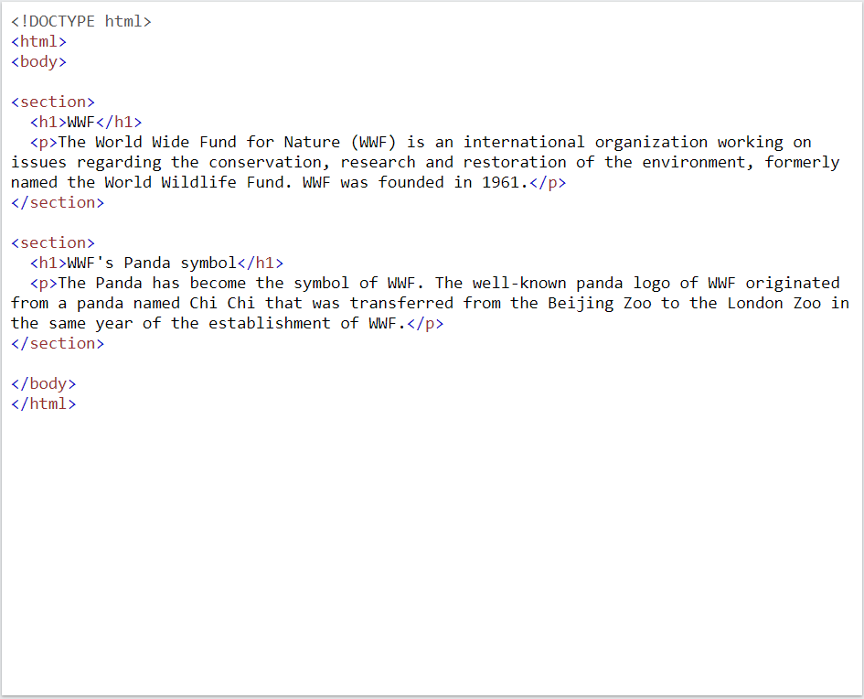
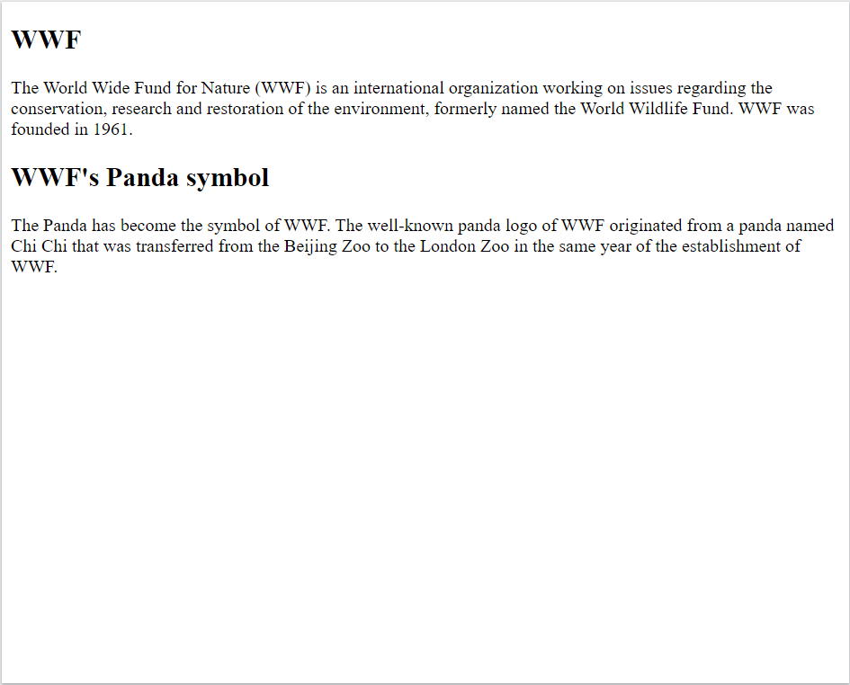
Contoh Semantic HTML
Html Page
Output

Slide 17
Apa itu Non-Semantic HTML?
Non-Semantic HTML memiliki definisi yang berlawanan dengan Semantic HTML dimana tag-tag atau element-element tersebut tidak memiliki “arti” atau “makna”. Makna atau arti dari tag Non-Semantic HTML tersebut biasanya dapat dikenali dari attribute yang berada di dalamnya.

Slide 18
Contoh Non-Semantic HTML
Beberapa contoh dari Non-Semantic HTML atau Semantic elements yang dapat kita gunakan untuk mendefinisikan berbagai macam bagian Dalam suatu halaman HTML:
<div>
<span>

Slide 19
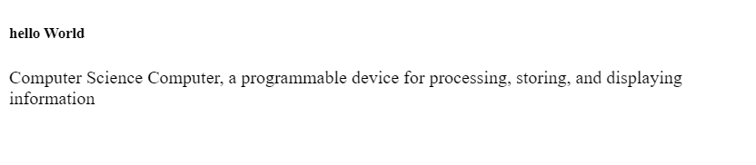
Contoh Semantic HTML
Html Page
Output
<!DOCTYPE html>
<html>
<head>
<title>Home Page</title>
<style type="text/css">
</style>
</head>
<body>
<div>
<h5>hello World </h5>
<span>Computer Science </span>
Computer, a programmable device for processing, storing, and displaying information
</div>
</body>
</html>

Slide 20
Block Elements & Inline Elements

Slide 21
Apa itu Block Element?
Block Element pada HTML akan menampilkan 100% dari lebar komponen.
Cth: Apabila komponen utama browser memiliki lebar 1280px, maka Element Block akan memenuhinya.
Selain itu, Block Element juga akan membuat baris baru setiap kali didefinisikan. Berikut Adalah contoh-contoh dari Block Element:
<address>
<article>
<aside>
<blockquote>
<canvas>
<dd>
<div>
<dl>
<dt>
<fieldset>
<figcaption>
<figure>
<footer>
<form>
<h1> - <h6>
<header>
<hr>
<li>
<main>
<nav>
<noscript>
<ol>
<p>
<pre>
<section>
<table>
<tfoot>
<ul>
<video>

Slide 22
Apa itu Inline Element?
Inline Element tidak akan membuat baris baru namun, mengikuti elemen sebelum/sesudahnya dan biasanya berada dalam 1 baris.
<a>
<abbr>
<acronym>
<b>
<bdo>
<big>
<br>
<button>
<cite>
<code>
<dfn>
<em>
<i>
<img>
<input>
<kbd>
<label>
<map>
<object>
<output>
<q>
<samp>
<script>
<select>
<small>
<span>
<strong>
<sub>
<sup>
<textarea>
<time>
<tt>
<var>

Slide 23
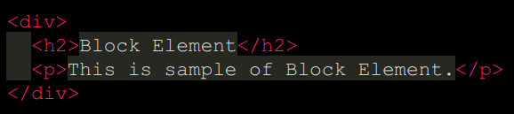
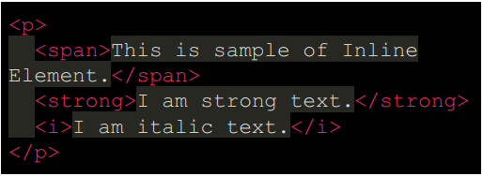
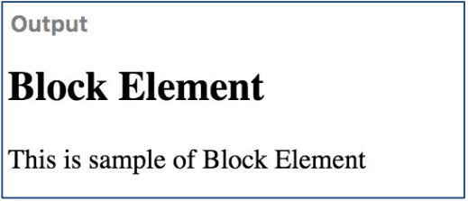
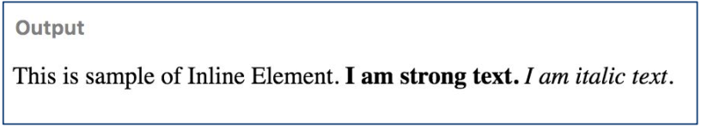
Contoh Semantic HTML
Contoh Block Element
Contoh Inline Element

Slide 24
Nested Element

Slide 25
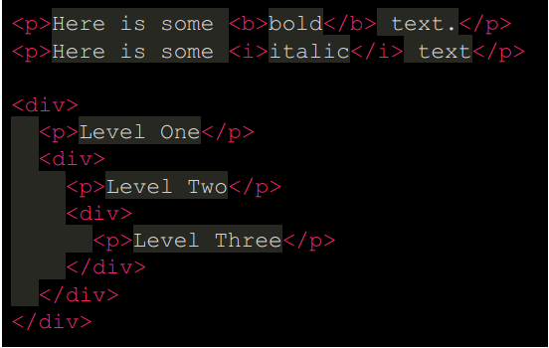
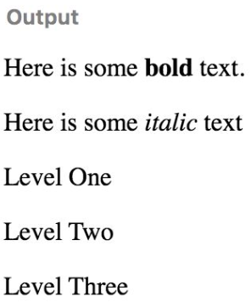
Apa itu Nested Element?
Nested element adalah suatu keadaan dimana suatu element dapat mengandung / berisi 1 atau bahkan banyak elemen lainnya.

Slide 26
Heading

Slide 27
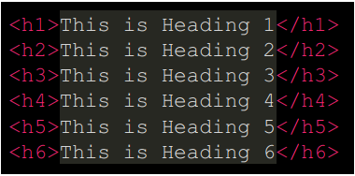
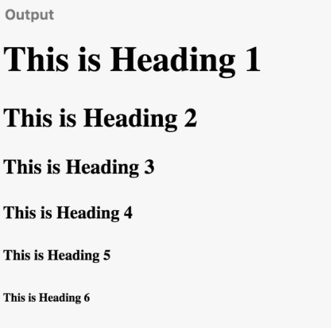
Apa itu Heading?
HTML headings adalah suatu title atau subtitle yang kita ingin tampilkan ke dalam webpage kita. Terdapat 6 level headings pada HTML (<h1> - <h6>). Tag heading akan secara default ditampilkan dengan huruf tebal (bold) oleh browser.

Slide 28
Text Element

Slide 29
Apa itu Text Element?
HTML Text element atau text formatting adalah html elements yang mendefinisikan teks dengan arti dan maksud tujuan khusus. Berikut beberapa contoh Text Element:
<b> - Bold text
<strong> - Strong text
<i> - Italic text
<em> - Emphasized text
<mark> - Marked text
<small> - Smaller text
<del> - Deleted text / <strike> (deprecated)
<ins> - Inserted text / <u>
<sub> - Subscript text
<sup> - Superscript text

Slide 30
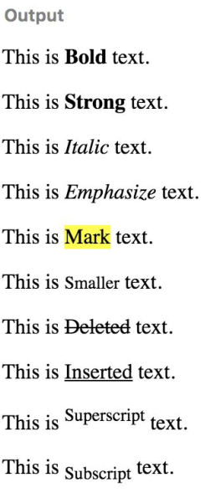
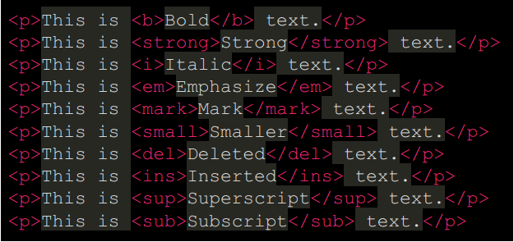
Contoh Text Element?

Slide 31
Hyperlinks

Slide 32
Apa itu Hyperlink?
Hyperlink yang sering dikenal dengan "link" yaitu menghubungkan antara satu dokumen dengan dokumen yang lain pada HTML. Tujuan dari hyperlink ini membuat sebuah teks atau gambar yang ketika diklik akan dialihkan ke halaman tertentu yang sudah ditetapkan dalam penulisan Hyperlink tersebut.
Link pada HTML dapat dibuat dengan tag <a>, kemudian tag ini harus memiliki attribute href untuk menentukan alamat URL tujuan dari link.
Terdapat dua jenis Hyperlink pada HTML yaitu Internal Link dan External Link.

Slide 33
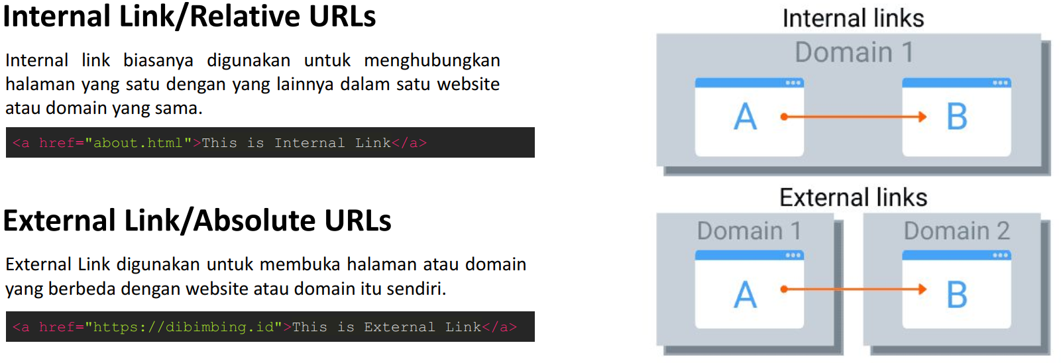
Jenis Hyperlink

Slide 34
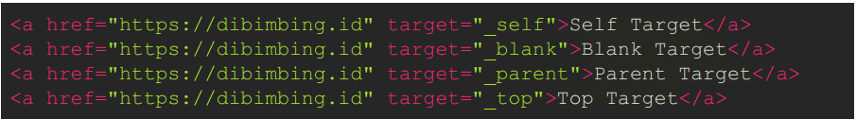
Attribute Target Hyperlink
_self Membuka link pada halaman itu sendiri (default).
_blank Membuka link di window / tab baru.
_parent Membuka bagian paling atas pada halaman.
_top membuka link pada frame induk

Slide 35
HTML Media

Slide 36
Apa itu HTML Media?
Konten pada HTML tidak hanya terbatas dalam bentuk teks saja, Multimedia seperti image, audio, video, dan Youtube Embed juga dapat dimasukan kedalam HTML. Berikut adalah tag-tag HTML yang digunakan untuk menambahkan media.
<img> Untuk menampilkan image
<video> Untuk menampilkan video
<audio> Untuk menampilkan audio
<iframe> Untuk menampilkan external source baik itu video seperti Youtube embed

Slide 37
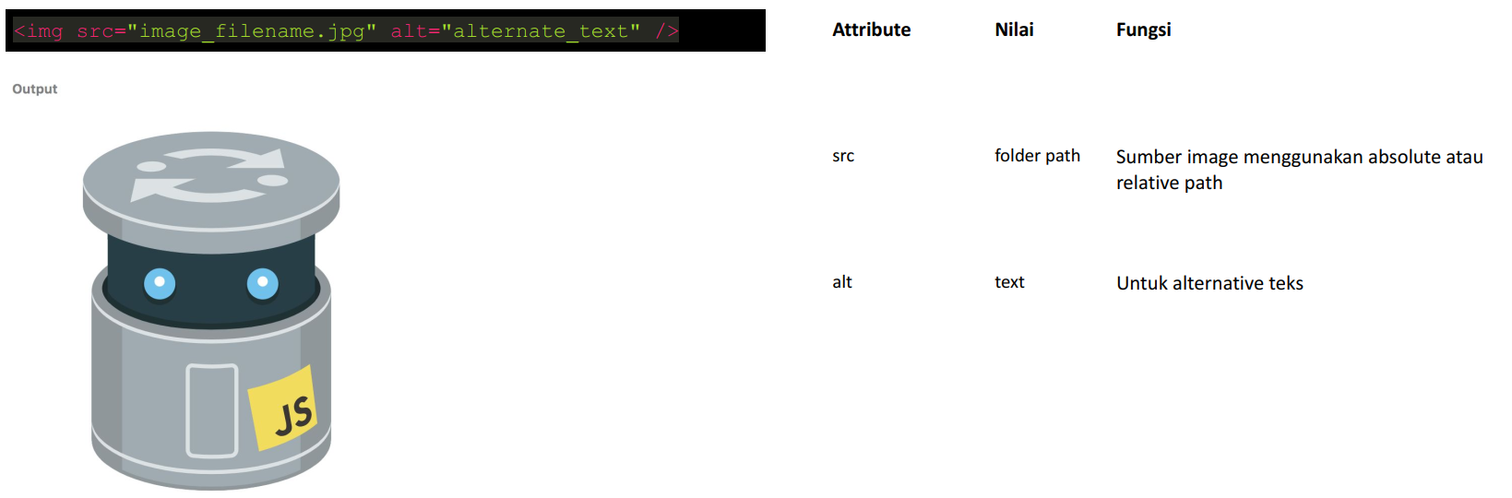
Menampilkan Image

Slide 38
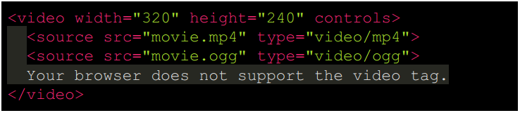
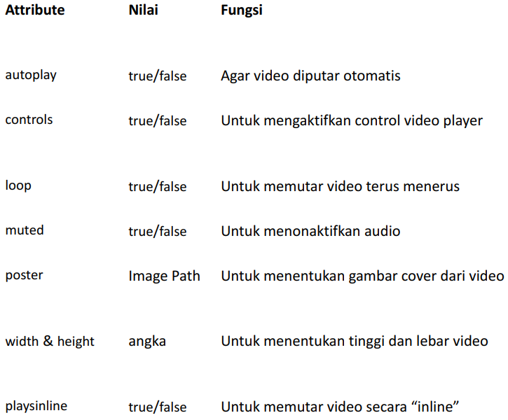
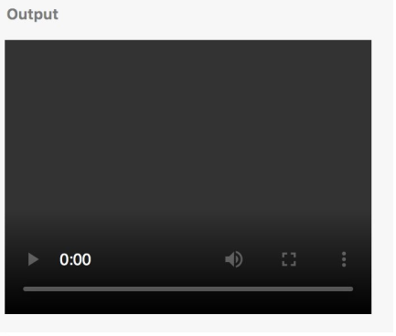
Menampilkan Video

Slide 39
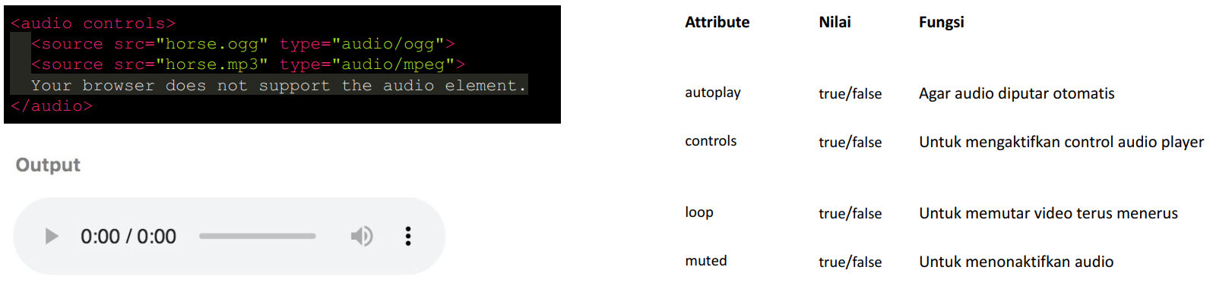
Menampilkan Audio

Slide 40
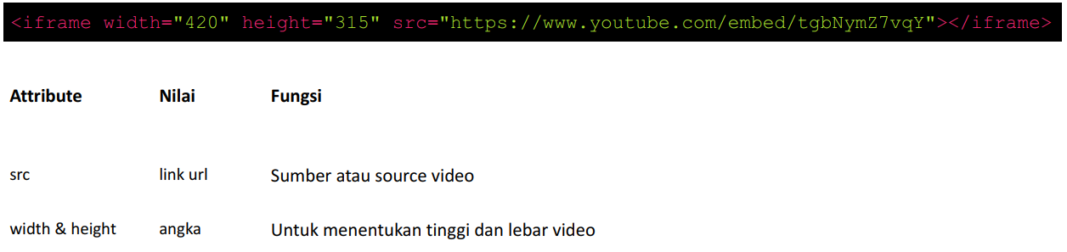
Menampilkan IFrame

Slide 41

Exercise

Slide 42
Exercise HTML
Seorang Frontend Developer ditugaskan untuk membuat sebuah web yang mempunyai dua halaman:
1. Home Page
2. About Us
Waktu pengerjaan 20 menit

Slide 43
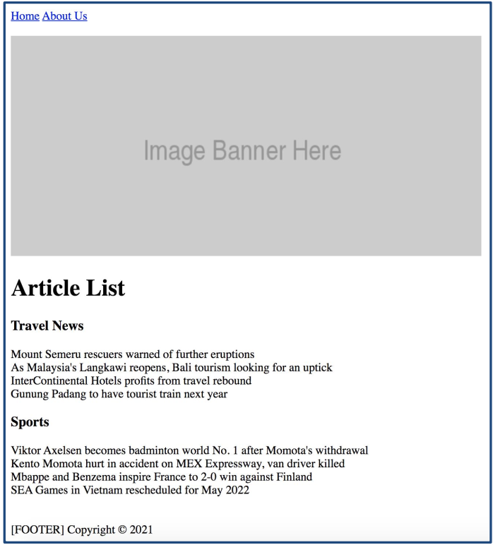
Home Page
Halaman ini terdiri dari beberapa Element HTML sebagai berikut:
1. Menu Navbar (Home & About Us)
2. Image Banner
3. Judul/Heading
4. Article List
Minimal 2 kategori section dan masing-masing
kategori memiliki minimal 4 judul artikel.
5. Footer

Slide 44
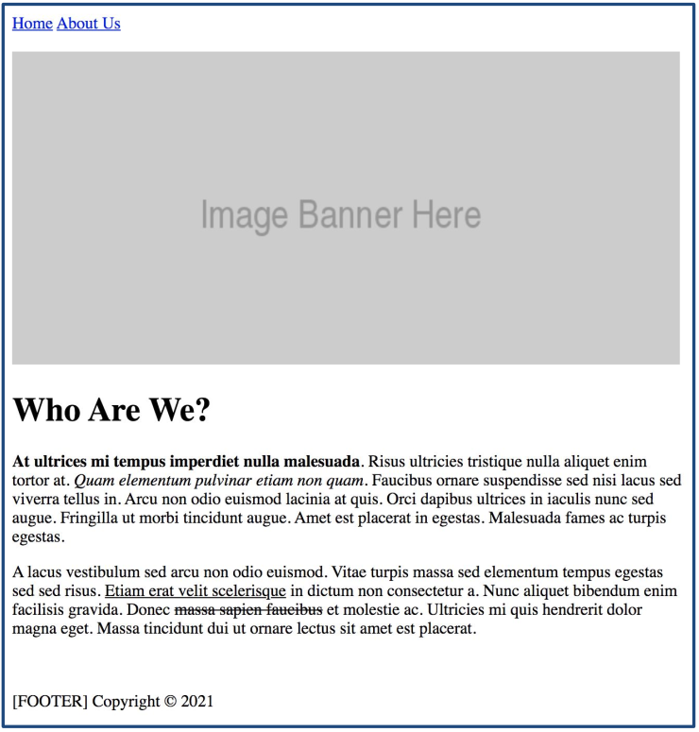
About Us
Halaman ini terdiri dari beberapa Element HTML sebagai
berikut:
1. Menu Navbar (Home & About Us)
2. Image Banner
3. Judul atau Heading
4. Paragraf
Minimal 2 Paragraf dan harus mengandung
minimal 3 Text Element.
5. Footer

Slide 45
Thank you
wonnyxiforus@gmail.com
William Onnyxiforus Purnomo#2762
+49 152 56030071
https://www.linkedin.com/in/williamonnyx/

Slide 46
Referensi
https://www.udemy.com/course/the-web-developer-bootcamp/
https://www.w3schools.com/html/html_intro.asp
https://www.w3schools.com/html/html5_semantic_elements.asp
https://www.educative.io/answers/what-are-the-semantic-and-non-semantic-elements-in-html
https://www.w3schools.com/html/html_blocks.asp
https://www.w3schools.com/html/html_elements.asp
https://www.w3schools.com/html/html_headings.asp
https://www.w3schools.com/html/html_formatting.asp
https://www.w3schools.com/html/html_links.asp

